Slide 1
问题一
有2^{n}个±1，排列在 一个圆上。定义一次运算如下：每相邻的两个数相乘得到一个新的1或-1。经过一次运算后得到2^{n}个新的±1。如图是2²个±1。
证明：经过若干次运算，圆上所有点都是1。
1
-1
1
-1
1
1
-1
-1

Slide 2
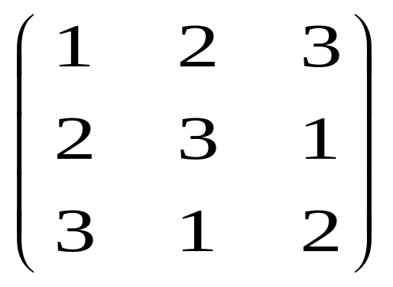
问题二
10,14,…,4n+2阶完美拉丁方存在吗？
n阶拉丁方是指一个方阵，每一行每一列都
由1~n的n个不同的数排列而成。如三阶拉丁方
A_{3X3} =

Slide 3
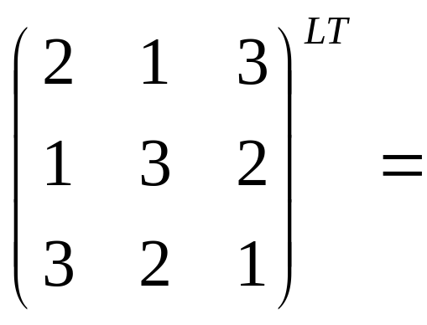
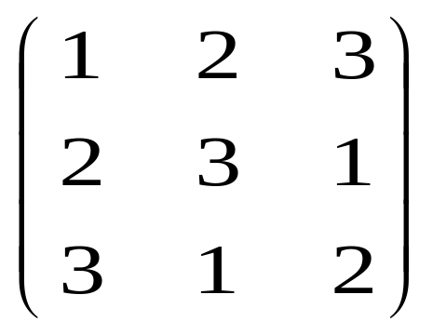
如果n阶拉丁方A满足下列2个条件，则A称为完美拉丁方：
(1) A ◘ A^{T} 中没有2个相同的元素；
(2) A ◘ A^{LT} 中没有2个相同的元素。
其中A^{T}是A的转置。A^{LT}是A的斜转置，即关
于副对角线对称。如

Slide 4
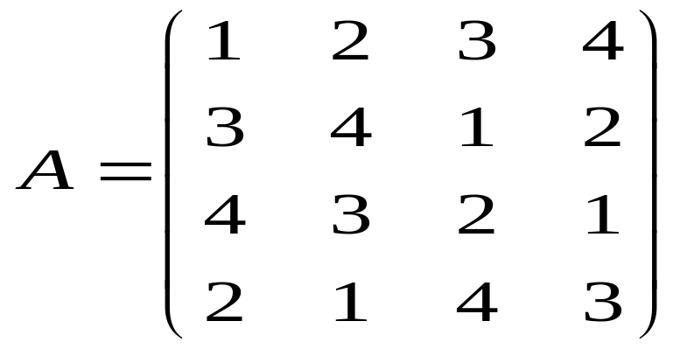
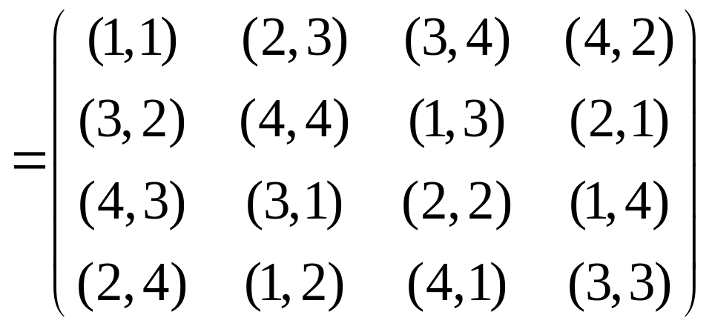
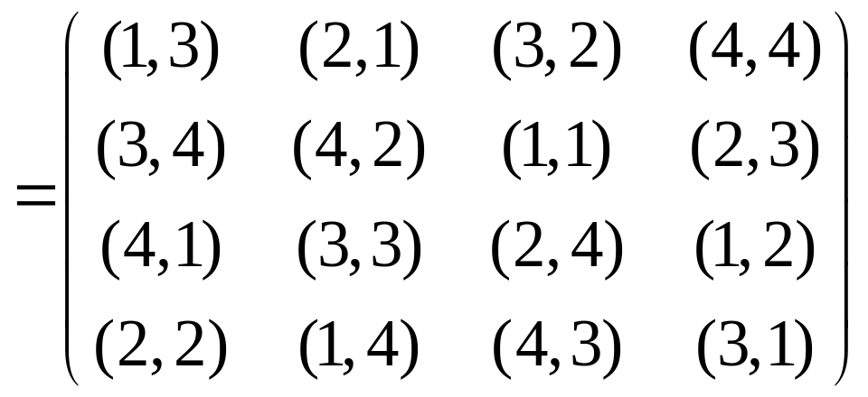
(1) A ◘ A^{T}
(2) A ◘ A^{LT}

Slide 5
运算“ ◘ ”定义如下：设A_{nxn} =(a_{i,j})_{nxn},
B _{nxn} =(b_{i,j})_{nxn},
则 A_{nxn} ◘ B _{nxn} =((a_{i},b_{i}))_{nxn}。
问题1：14或18或22阶完美拉丁方是否存在？
可以使用编程方法实现。要求算法在一天内得
到结果。
问题2：证明6阶、10阶完美拉丁方不存在。

Slide 6
问题三
27阶Queens拉丁方存在吗？
n阶拉丁方是指一个方阵，每一行每一列都
由1~n的n个不同的数排列而成。如三阶拉丁方
A_{3X3} =

Slide 7
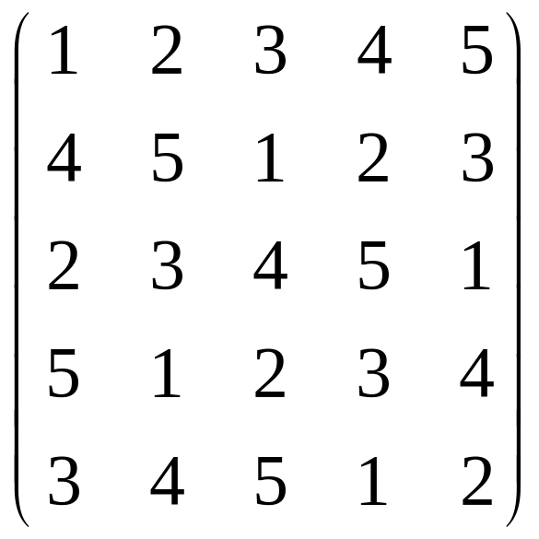
问题三
Queens拉丁方是指一个拉丁方，每一条斜线（45°和135°）上的元素都不相同。如五阶拉丁方
A_{5X5} =

